Slide 1
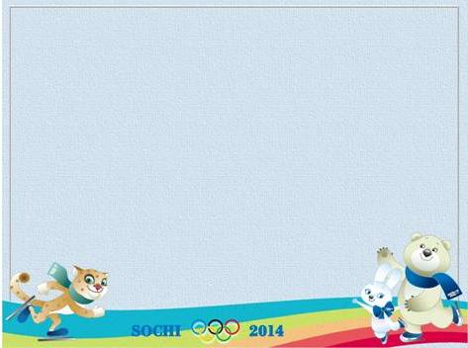
Спортивный праздник
«Олимпийцы среди нас!»

Slide 2


Slide 3
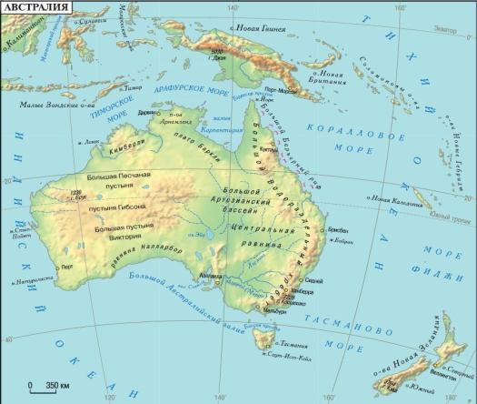

Slide 4
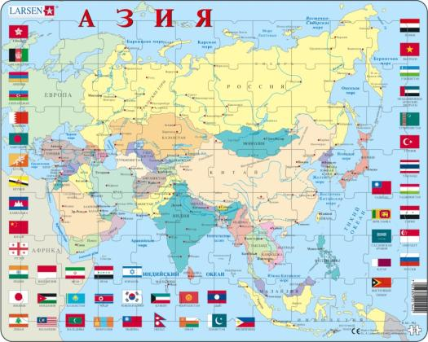

Slide 5
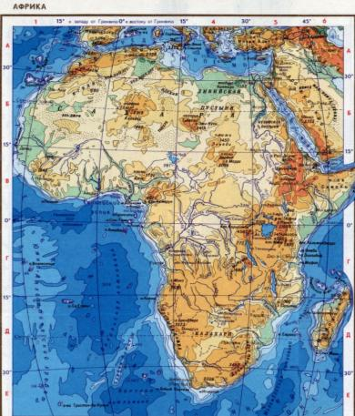

Slide 6
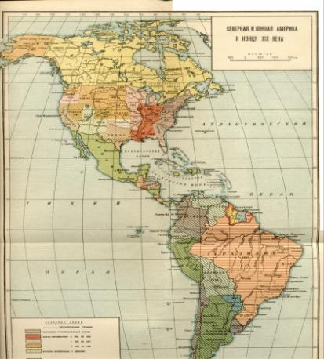

Slide 7
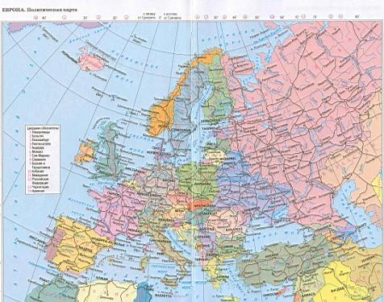

Slide 9


Slide 10


Slide 11


Slide 12


Slide 13


Slide 14


Slide 15
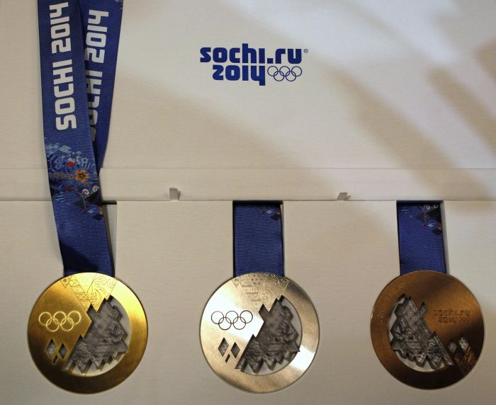
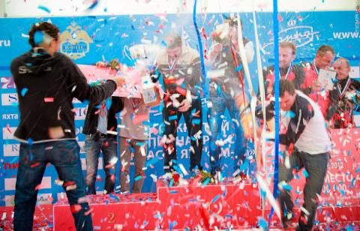

Slide 16
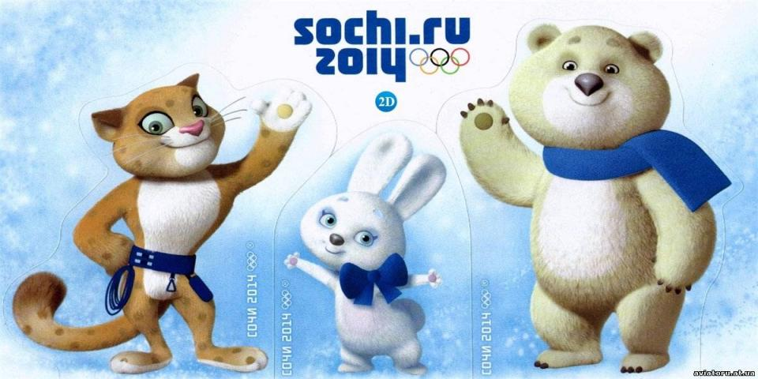
До новых встреч !

Slide 17
Активные ссылки на использованные изображения:
Фон изображения: http://easyen.ru/load/metodika/k_prezentacijam/shablony_prezentacij_olimpijskie/277-1-0-12053
Изображение флага: http://ppt4web.ru/shablony-prezentacii/olimpijjskie-igry.html
Изображение материков: Австралия- http://go.mail.ru/search_images?q=изображение%20контура%20австралии&fr=web&rch=l&jsa=1#urlhash=38326581202692133
Азия-http://go.mail.ru/search_images?q=карта+азии+на+русском+языке&us=10&usln=2&usstr=карта+азии#urlhash=3745765133724789308
Африка- http://go.mail.ru/search_images?q=карта+африки+на+русском+языке&us=29&usln=1&usstr=карта+африки+на+русском+языке#urlhash=535802793486848415
Америка- http://go.mail.ru/search_images?q=карта+северной+и+южной+америки+на+русском+языке#urlhash=4471447024309584843
Европа- http://go.mail.ru/search_images?q=карта+европы+на+русском+языке&us=28&ussp=mstp&usln=1&usstr=карта+европына+русском+языке#urlhash=1547103489043533119

Slide 18
Изображения различных видов спорта: Хоккей http://go.mail.ru/search_images?q=картинка%20хоккей&fr=web&rch=l#urlhash=1789317872739487020
Лыжные гонки http://go.mail.ru/search_images?q=картинка+лыжные+гонки&us=21&usln=1&usstr=картинка+лыжные+гонки#urlhash=7977499530531129879
Биатлон http://go.mail.ru/search_images?q=картинка+биатлон#urlhash=2642902402786654032
Кёрлинг http://go.mail.ru/search_images?q=картинка+кёрлинг#urlhash=4812840341229033584
Санный спорт http://go.mail.ru/search_images?q=картинка+++санный+спорт#urlhash=4284933821677432841
Фигурное катание http://go.mail.ru/search_images?q=картинка+фигурное+катание&us=19&usln=1&usstr=картинка++фигурное+#urlhash=2382615299401368826
Изображение наград и награждения http://go.mail.ru/search_images?q=картинка+награждение+победителей+в+спорте#urlhash=3544650189401519975
http://go.mail.ru/search_images?q=картинка+награды+победителей+олимпиады+сочи+2014#urlhash=5448546291690404382
Изображение символов олимпиады http://go.mail.ru/search_images?q=картинка+награды+победителей+олимпиады+сочи+2014#urlhash=852249124031307255

